Slide 1
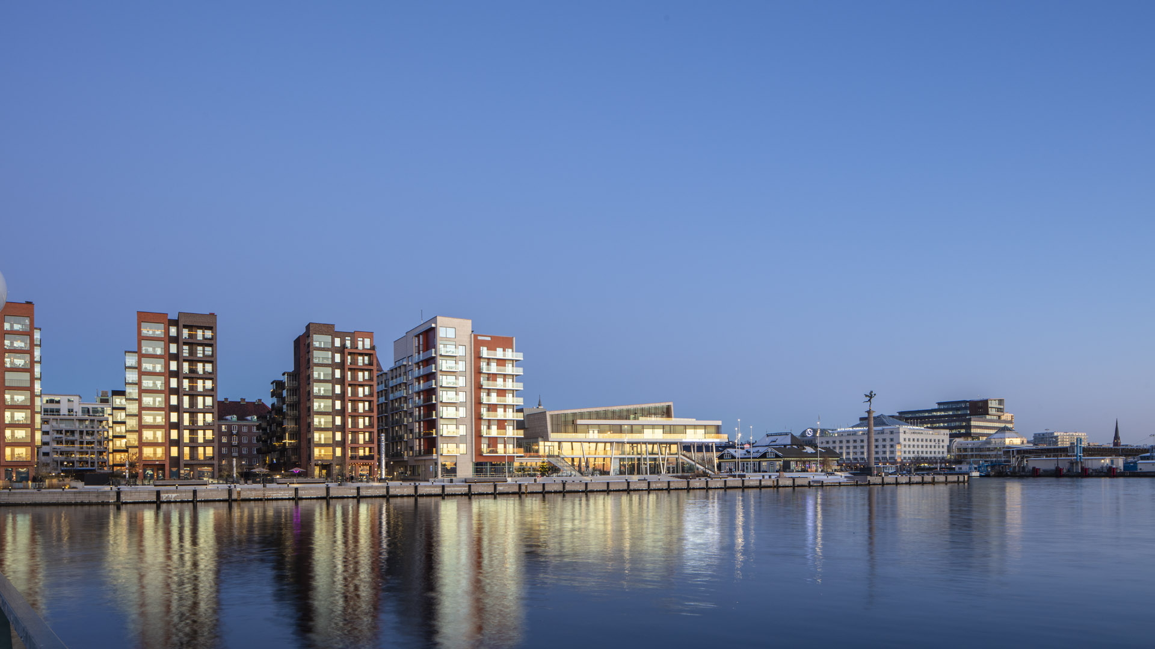
Nämndens mål 2025
Invånare som fullföljt yrkesutbildningsinsatser |  | Avslutade individer till studier |  | Andel av befolkning, 18-64 år, som erhåller ekonomiskt bistånd
Februari | 53 | Februari | 30 | 2023 | 4,4%
Mål 2025 | 1 200 | Mål 2025 | 330 | Mål 2026 | 3,8%

Slide 2
Arbetslöshet – inskrivna arbetslösa

Slide 3
Vuxna biståndsmottagare – februari 2024

Slide 4
Utbetalt ekonomiskt bistånd, mnkr – februari 2025

Slide 5

Flödesanalys, nya och avslutade individer
Individer, nya och avslutade ärenden
Nettoflöde, individer i nya och avslutade ärenden

Slide 6
Individer som avslutats från ekonomiskt bistånd
Samtliga avslutsorsaker
Samtliga avslutsorsaker, feb

Slide 7
Studerande per skolform - vuxenutbildningen

